Slide 1
Pamäť a moc
(Málo teórie na veľa príkladoch zo SR)

Slide 2
Potenciál využitia hist. pamäte mocou
Historiografia ako konflikt interpretácií (P. Nora)
Emocionálny potenciál minulosti.

Slide 3
Médium a moc
Písaný text vs. naratívy (napr. zákon vs. fáma)
Gramotnosť
Tlač, rozhlas, televízia
Internet

Slide 4
Formovanie etnológie pod vplyvom ideológií
Prepojenie na národneidentifikačné hnutia
Selektívny zber
Úprava textov slovesnosti
Idealizácia ľudu, ako nositeľa tradičného, starobylého, pôvodného
Postupný dôraz na objektivitu a profesionalizáciu
Vplyv marxizmu-leninizmu po 1948

Slide 5
Mimovedecké (vy)užívanie tradičnej kultúry
Od národných obrodení
Kultúrne osvetové centrá
Folklórne hnutie
Druhá polovica 20. stor.
Tradičná kultúra ako triedny argument
Masové zakladanie folklórnych súborov
Po 1989 nacionalisticky orientované politické strany (na SR)

Slide 6
Minulosť - Boj o mýty
Boj o mýty
Miešanie ústnej tradície a reálnych historických udalostí
Nástroj legitimizácie, obhajoba starobylosti a pretrvania do súčasnosti
ČR/SR – (Samova ríša), Veľká Morava, cyrilo-metodská tradícia
ČR – kráľovské zeme adť.
SR:
Súčasť Uhorska (1000 rokov poroby a útlaku)
Spoločné štátne celky s Českom (čechizácia a menejcennosť v rámci štátu)
Samostatná SR počas IIWW (kontroverzné) a v r. 1993 (nová vlna nacionalizmu na polit. úrovni)

Slide 7
Prezentovanie národných hodnôt, vlastností a charakteru cez mýty a tradičnú kultúru
Posilňovanie identity
Tvorba a upevňovanie stereotypov

Slide 8
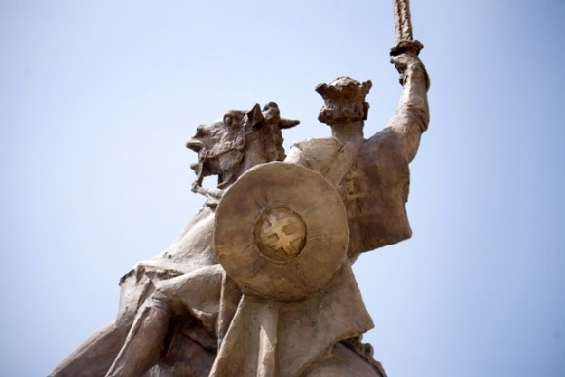
Nejasná správa o Svätoplukovi alebo Kto sú to Starí Slováci
Z: http://www.webnoviny.sk/fotografia/133818/velka/svatopluk.jpg

Slide 9
Boj o hrdinov
Mýtizovaní hrdinovia ako vzor
Privlastňovanie osobností
Vyzdvihovanie a opomínanie osobností
Hrdinovia vs. mučeníci
Spochybňovanie symbolov
Spájanie s iným, cudzím (symbolom)
Zľahčovanie skutkov
V ČR viac mučeníkov ako hrdinov (podľa J. Holého)

Slide 10
Milan Rastislav a slovenský vojnový štát
M.R. Štefánik
Evanjelik
Stál pri vzniku 1. ČSR (demokrat a humanista)
„Slovakštát“
Klerofašistický
Negatívny postoj k Štefánikovi
V druhej vlne pripisovanie ideologicky vyhovujúcich hodnôt

Slide 11
SR: 1989 a potom
Oslabená národná identita
Možnosť zneužitia a manipulácie (všeobecná platnosť)
Dva smery premeny hist. pamäte
Vysporiadanie sa s predošlým režimom a ním vytvorenou historickou pamäťou
Silné nacionalistické politické hnutia

Slide 12
Znovuoživenie režimom tabuizovaných osobností a udalostí (M. R. Štefánik, A. Dubček)
Reinterpretácia hist. udalostí (Slovenské národné povstanie)
Založenie Ústavu pamäti národa (štúdium totalitných režimov, založ. 2002)
(Prečo stále nie je na SR múzeum komunizmu?)

Slide 13
90. roky v SR
Nacionálne orientované strany
Budovanie identity preberaním rétoriky, mýtov a symbolov z 19. storočia
Posilňovanie stereotypu o „útlaku“ Slovákov
Hľadanie nepriateľa (Maďari, ČR, čechoslovakisti, Rómovia, Židia, inteligencia)
Silné využívanie tradičnej kultúry (spev, tanec, odev)
Politizácia náboženských a ďalších apolitických slávností

Slide 14
Odraz v jazyku politikov a žurnalistov
Sémiotický posun slov „folklór,“ „tradícia,“ ľudový (polit. opozícia a inteligencia)
Negatívne konotácie
Ironické, kritické
Napr.: politický folklór, politik ľudového typu
Silné využívanie auto- a hetero- stereotypov (hlavne politici)

Slide 15
Pierre Nora a miesta pamäti
Projekt Miesta pamäti (7 zväzkov, široký pracovný tím)
Úvod publikovaný v: Nora, P.: Mezi pamětí a historií. In: Politika paměti: antologie francouzských společenských věd. Praha: CEFRES, 1998, s. 8-18
Pamäť vs. história
Miesta a objekty, ktoré vo väčšine obyvateľov vyvolávajú rovnakú asociáciu minulosti, udržujú sa medzigeneračne, ich význam sa môže v priebehu doby meniť
Miesta pamäti ako stret prirodzenej pamäte a histórie (vzájomné podmieňovanie)
Fyzické, symbolické a funkčné zároveň
Slúžia na „zastavenie času“

Slide 16
Hmotné miesta pamäti
Prenosné – dokumenty
Topografické – prírodné, geografické (Tatry)
Monumenty - pamätníky
Architektúra – hrady, archív
Funkčné – spolky veteránov, učebnice dejepisu, rodinné kroniky
Symbolické – vydeľované na základe pamäť/história, oficiálne/prirodzené, moc/“ľud“

Slide 17
Pamäť v priestore
Politizácia a socializácia verejného priestoru
Symbolické „obsadenie“ priestoru
Architektúra
Pamätníky
Názvy ulíc, námestí
Budujú a tvoria identitu (na národnej i lokálnej úrovni)

Slide 18
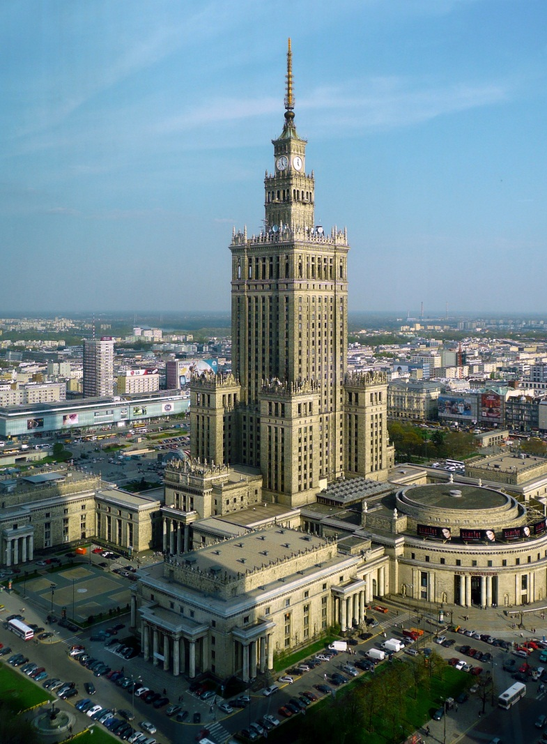
Architektúra
Palác kultúry a vedy, Varšava, 1952-1955
Z: http://upload.wikimedia.org/wikipedia/commons/0/05/PKiN_widziany_z_WFC.jpg

Slide 19
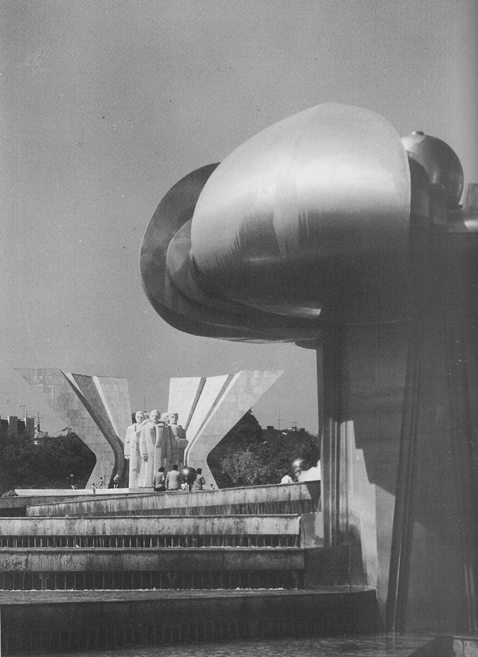
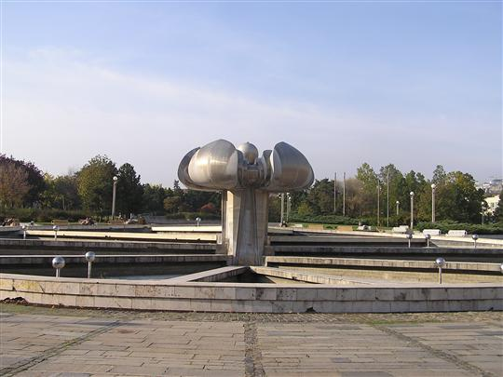
Pomníky (sochoborectvo)
Gottwaldovo námestie, Bratislava Námestie slobody, Bratislava Z: http://www.artalk.cz/wp-content/uploads/2012/11/a11.jpg a http://www.bratislava.sk/VismoOnline_ActionScripts/Image.ashx?id_org=700000&id_obrazky=59889&datum=22.10.2008+16%3A13%3A30

Slide 20
Národné symboly
Max Weber
Predpoklad sociálnej interakcie
Symbolické obsadenie priestoru
Iracionálny výsledok emócií oproti racionálnemu jednaniu
Hmotné a duchovné
Komunikácia, identifikácia
Vznik: „zhora“ a/alebo „zdola“

Slide 21
Základné delenie:
verejné aktivity (sprievody, pohreby, slávnosti)
verbálne prejavy (heslá, príhovory, hymny)
ikonografické prejavy (znak, zástava, známky, historická maľba, portréty)
pomníky
krajina a jej zložky – územie, pohoria, rieky, charakter

Slide 22
Národné slávnosti
Politický význam od Francúzskej revolúcie
Nadväzujú na iné festivity
Preberanie prvkov z iných festivít
Upevňovanie pospolitosti, tvorba lojality
Komunikácia do vnútra
Manifestácia potenciálu a sily smerom von
Rituál ako zjednocujúca a emocionálna zložka

Slide 23
Kategorizácia slávnosti:
Vedome alebo nevedome nadväzujúce na staršie náboženské, dynastické či ľudové slávnosti
Pripomínanie významných udalostí národných dejín
Výročia osobností národného života – otec vlasti, buditelia, mýtickí hrdinovia
Pohreby národných osobností
Politické mítingy
Telovýchovné slávnosti

Slide 24
Trnkova Nová vlastiveda
http://tv.sme.sk/v/22917/ktory-velkomoravsky-panovnik-bol-najvacsi-hnup.html

